Slide 1


Slide 2

“
IMPULSAMOS EL
CRECIMIENTO DE SU NEGOCIO
A TRAVÉS DE SOLUCIONES DE
TRANSACCIONALIDAD FINANCIERA,
GARANTIZANDO LA
EFECTIVIDAD, SEGURIDAD Y CONTROL
EN EL RECAUDO DEL DINERO
”

Slide 3

SOMOS SU ALIADO ESTRATÉGICO
Una empresa de tecnología focalizada en mejorar y automatizar servicios financieros,
donde nuestra prioridad es asesorar e impulsar su negocio
entendiendo no solo la etapa en la que se encuentre,
sino de frente a las necesidades que hoy exigen los mercados globales.
FINTECH
Automatización de servicios financieros para su negocio
Etapa de EMPRENDIMIENTO
Etapa de CRECIMIENTO
EMPRESARIAL
Etapa de
TRANSFORMACIÓN
DIGITAL

Slide 4
?
?
CÓMO IMPULSAMOS SU NEGOCIO
¡Concentrándonos en la
EXPERIENCIA DE CONSUMO
que usted quiere ofrecerle a sus clientes!
Porque son ellos el fundamento de nuestras soluciones financieras
y la razón para entender sus necesidades particulares de manera única y personalizada.
Transaccionalidad financiera segura
Servicio al Cliente

Slide 5
?
?
POR QUÉ SOMOS DIFERENTES
Porque nuestra misión es acompañarlo y asesorarlo,
mediante soluciones tecnológicas automatizadas e innovadoras que
le permitan un ecosistema óptimo para el recaudo y la dispersión de fondos,
basados en nuestros valores de:
SEGURIDAD
confidencialidad
rentabilidad
innovación
EN OPERACIONES FINANCIERAS
EN EL GOBIERNO DE LA INFORMACIÓN
EN OPERACIONES FINANCIERAS
EN EXPERIENCIAS
DE CONSUMO
Somos el aliado estratégico para su
ECOSISTEMA DE PAGO ONLINE & OFFLINE

Slide 6

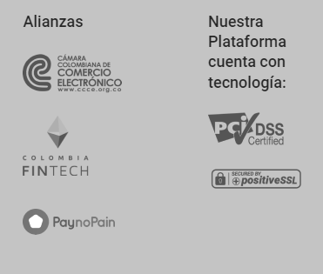
CONFIANZA
PILARES
Creemos que las nuevas ideas
y las grandes compañías
¡No llegan a serlo por sí solas!
DISEÑO
DESARROLLO
Certificación
PCI DSS
800
5
INICIATIVAS
DE NEGOCIO
han confiado
en nosotros
INTEGRACIÓN
AÑOS
Prevención
Fraude
Compras
USABILIDAD
CALIDAD
Tiempo durante el cual hemos entendiendo y apropiando la transformación del sector financiero del país.
Esto de la mano de un equipo especializado de trabajo interdisciplinario que soporta cada uno de los pilares que caracterizan nuestras soluciones, todo dentro del rigor y marco legal que regula las normas en materia de intermediación financiera.
Recibimos pagos en pesos y dólares para todas las soluciones de transaccionalidad a nivel nacional e internacional.
Alianzas que avalan y dan garantía de nuestros servicios.

Slide 7












Garantizamos una transaccionalidad financiera segura
donde su negocio Es nuestra prioridad de servicio

Slide 8

ENTENDEMOS SU NECESIDAD
“
”
SABEMOS QUE NO ES FÁCIL RECAUDAR DINERO
DE MANERA SISTEMATIZADA.
SE REQUIEREN HERRAMIENTAS INTEGRALES Y DE FÁCIL USO
QUE PERMITAN LLEVAR A CABO TRANSACCIONES FINANCIERAS
EFECTIVAS, SEGURAS Y CONTROLADAS,
PARA ASÍ LOGRAR TODAS LAS OPORTUNIDADES DE VENTA
Y HACER CRECER SU NEGOCIO.
SOLUCIONES FINANCIERAS QUE OFRECEMOS:

Slide 9
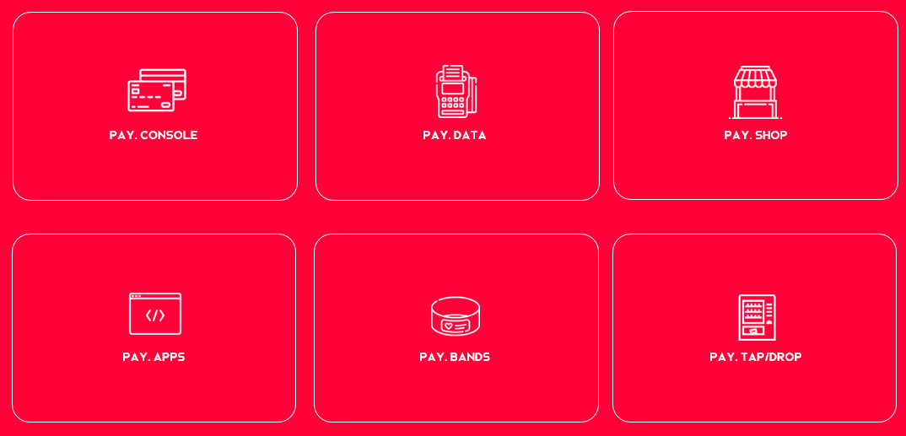

Slide 10


PAY. DATA

Slide 11

PAY-DATA
BENEFICIOS:
Servicio personalizado de asesoramiento.
Diferentes medios de pago offline. (Débito, crédito y códigos QR).
Compatibilidad con sistema integral de pagos PW, para manejar los recaudos de manera holística (offline – online).
Validación de transacciones y dispersión de los fondos a su comercio.
PRECIO:
Valor de Venta Equipo: $98.000 I.V.A. incluido
Valor Alquiler Mensual: Según requerimiento.
Valor por Vinculación en Alquiler: ¡Gratis!
Valor por Transacción: 2,89% - $600 + I.V.A.
(Sin montos mínimos de venta mensual).
Vigencia en Alquiler: Mínimo 1 mes.
SERVICIO POST-VENTA:
Acompañamiento operativo.
Atención por voz o texto en tiempo real.
(Telefonía o Whats App).
Servicio técnico especializado – Directo operador.
Mailing con información de apoyo.
Tutoriales (video y blog).
¡GANE LAS OPORTUNIDADES DE VENTA EN TODO MOMENTO Y LUGAR!
Con Pay-Data puede hacerlo por ser un dispositivo físico que acepta pagos en venta presente para su comercio a través de tarjetas débito, crédito o códigos QR.

Slide 12


PAY-DATA
datáfono
(Venta o Alquiler)
Servicio | Descripción | Valor COP (Tarifa x Transacción Exitosa) | ARRIENDO x MES (DATÁFONO INALÁMBRICO)
Tarjetas: > Crédito (Toda Franquicia) > Débito (PSE) | Recaudo Tarjeta Crédito | 2,99% + SAR (Costos de Arriendo) | $ 75.000 x MES (Si no supera 130 txs)
 | Recaudo Tarjeta Débito |  | x

Slide 13
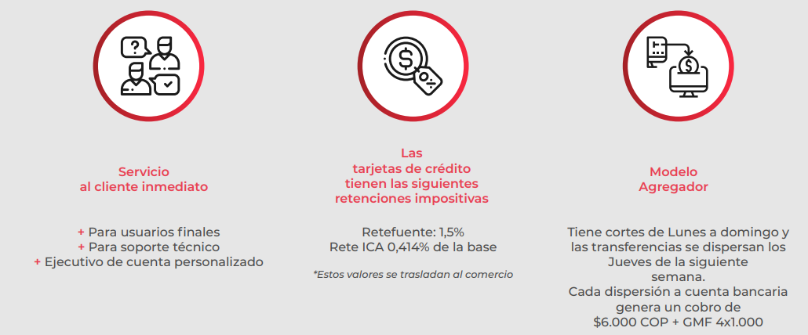
PAY-DATA
CONSIDERACIONES

Slide 14
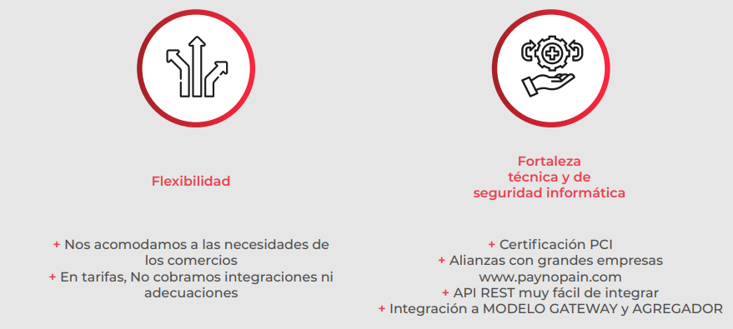
PAY-DATA
CONSIDERACIONES

Slide 15


USTED CUENTA CON UN ÁREA DE SERVICIO AL CLIENTE
DONDE PODRÁ:
sac@paymentsway.co
315. 554 63 05
315. 553 45 05
Carrera 14 # 89 – 48 Of. 304
Bogotá - Colombia
Resolver dudas acera de la compañía y soluciones financieras que se ofertan.
Atender PQRS.
Procesos de Integración
Manuales y Guías de Servicio
Acuerdo de Nivel de Servicio
CONTACTOS:
JOSÉ LUIS GARCÉS
jose.garces@paymentsway.co
315. 553 45 05
JUAN PABLO GARCÍA
juan.garcia@paymentsway.co
313. 870 70 46
Augusto vellojín
augustov@paymentsway.co
317. 368 0159
Giovanni vellojín
giovanni@paymentsway.co
317. 643 3850
MARÍA ANDREA GONZÁLEZ
andrea.gonzalez@paymentsway.co
318. 854 3794
FERNANDO MARTÍNEZ
fernando.martinez@paymentsway.co
317. 431 72 51
CARLOS DÍAZ
carlos.diaz@paymentsway.co
301. 427 9126

Slide 16
www.paymentsway.co

